Slide 1
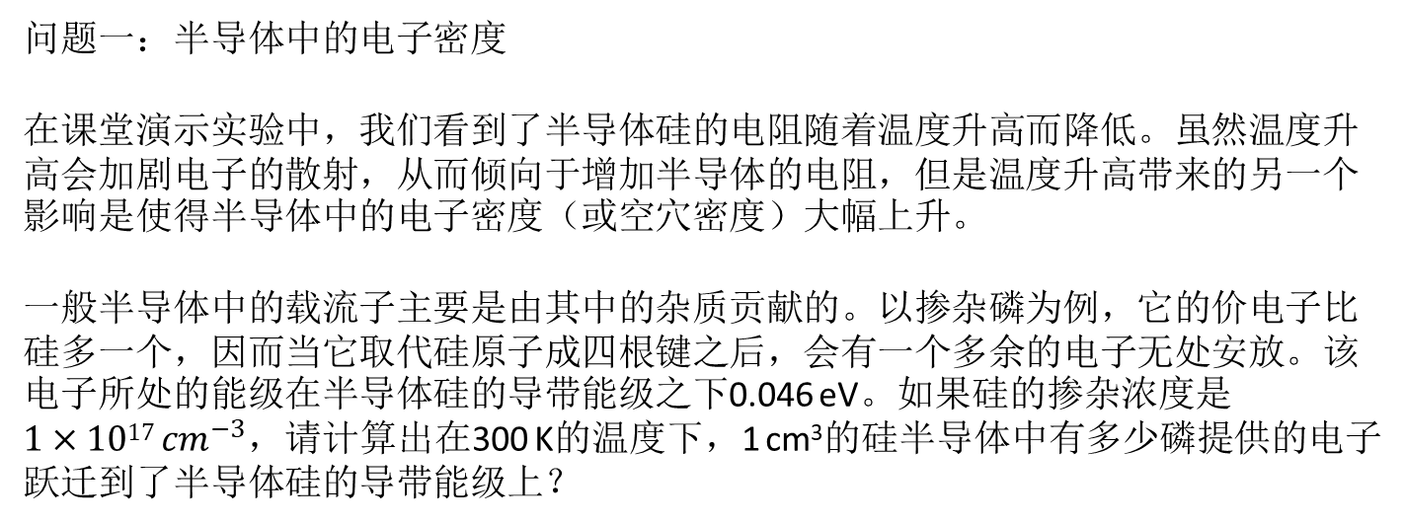
问题一：半导体中的电子密度
在课堂演示实验中，我们看到了半导体硅的电阻随着温度升高而降低。虽然温度升高会加剧电子的散射，从而倾向于增加半导体的电阻，但是温度升高带来的另一个影响是使得半导体中的电子密度（或空穴密度）大幅上升。
一般半导体中的载流子主要是由其中的杂质贡献的。以掺杂磷为例，它的价电子比硅多一个，因而当它取代硅原子成四根键之后，会有一个多余的电子无处安放。该电子所处的能级在半导体硅的导带能级之下0.046 eV。如果硅的掺杂浓度是$1×1017 cm^{−3}$，请计算出在300 K的温度下，1 cm³的硅半导体中有多少磷提供的电子跃迁到了半导体硅的导带能级上？
没有电子填充的半导体硅的导带能级
注意：
半导体的导带能级和价带能级可以类比于分子轨道中的两个能级。在没有外来掺杂且温度较低（比如室温）的情况下，半导体的电子一般都位于能量低的价带能级，而导带能级一般只有非常少量的电子填充。但是只有处于导带能级上的电子才能参与导电。所以通过掺杂在导带能级上引入电子，会极大地改变半导体的导电性能。
磷提供的游离电子所处的能级
1.12 eV
被电子填充的半导体硅的价带能级

Slide 2
问题二：冰箱与空调
1：一个输入功率为100瓦的冰箱里面点亮着一个100瓦的灯泡（灯泡的电能是另外提供的，不是由冰箱供电）。请问这个冰箱有可能降温吗？如果它不能降温，请说明原因。如果它能降温，请计算它能降到的热力学极限温度是多少。
2：冬天我们可以用空调制热，也可以用电炉加热电阻丝制热。请说明为什么空调加热的效率比同等功率的电阻丝加热器要高？
3：请找到一台正在制热的空调，请在室外感受一下它的外挂机吹出来的风是比环境温度高还是低，请说明原因。
4：同样的一台空调在夏天制冷的时候，它的外挂机吹出来的风比环境温度高还是低？请说明原因。

Slide 3
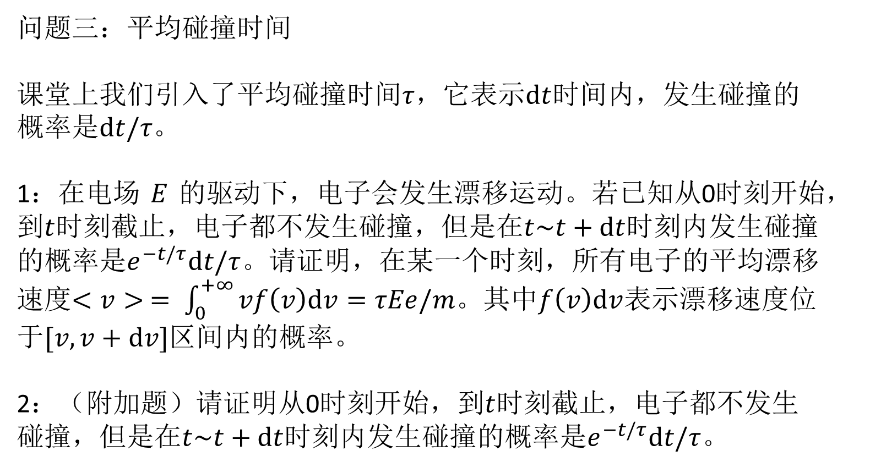
问题三：平均碰撞时间
课堂上我们引入了平均碰撞时间$τ$，它表示$dt$时间内，发生碰撞的概率是$dt/τ。$
1：在电场$E$的驱动下，电子会发生漂移运动。若已知从0时刻开始，到$t$时刻截止，电子都不发生碰撞，但是在$t\sim t+dt$时刻内发生碰撞的概率是$e^{−t/τ}dt/τ$。请证明，在某一个时刻，所有电子的平均漂移速度$<v> = \int_{0}^{+∞}{vf\left(v\right)dv}=τEe/m$。其中$f\left(v\right)dv$表示漂移速度位于$[v, v+dv]$区间内的概率。
2：（附加题）请证明从0时刻开始，到$t$时刻截止，电子都不发生碰撞，但是在$t\sim t+dt$时刻内发生碰撞的概率是$e^{−t/τ}dt/τ$。

Slide 4
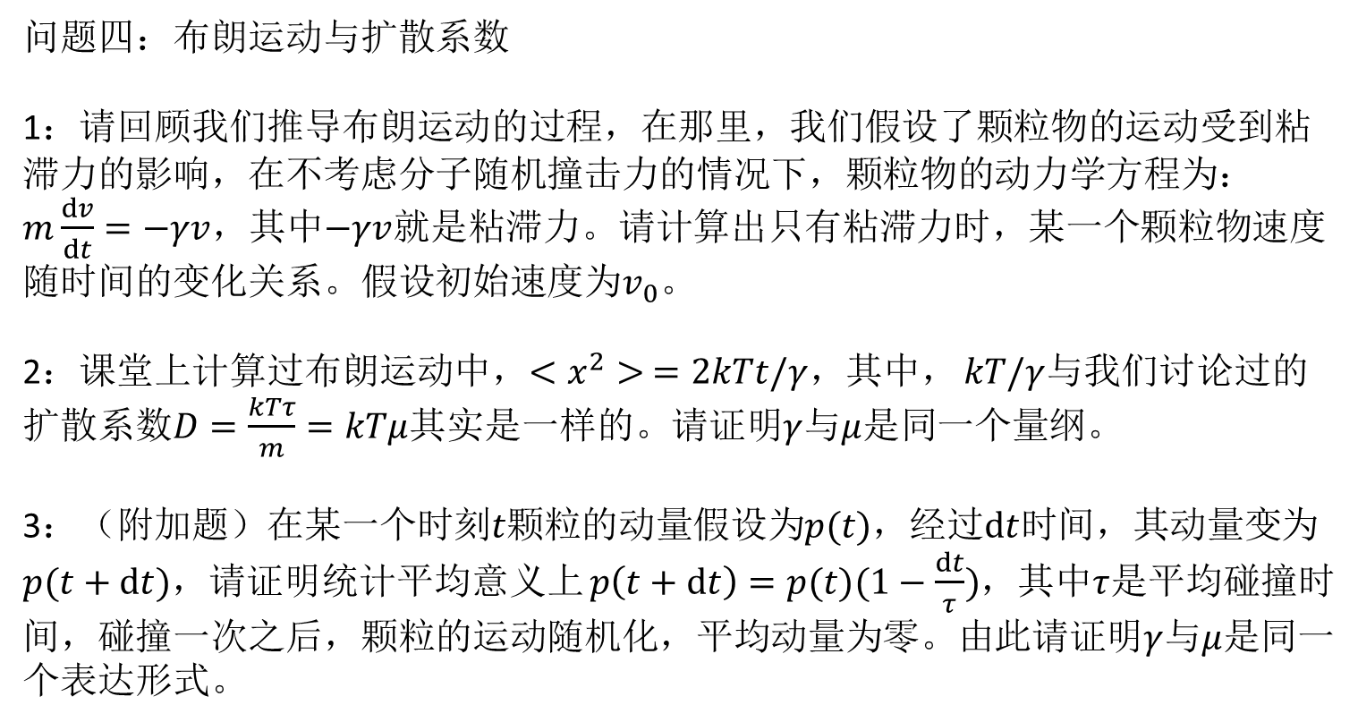
问题四：布朗运动与扩散系数
1：请回顾我们推导布朗运动的过程，在那里，我们假设了颗粒物的运动受到粘滞力的影响，在不考虑分子随机撞击力的情况下，颗粒物的动力学方程为：$m\frac{dv}{dt}=−γv$，其中$−γv$就是粘滞力。请计算出只有粘滞力时，某一个颗粒物速度随时间的变化关系。假设初始速度为$v_{0}$。
2：课堂上计算过布朗运动中，$<x^{2}> =2kTt/γ$，其中， $kT/γ$与我们讨论过的扩散系数$D=\frac{kTτ}{m}=kTμ$其实是一样的。请证明$γ$与$μ$是同一个量纲。
3：（附加题）在某一个时刻$t$颗粒的动量假设为$p(t)，$经过$dt$时间，其动量变为$p(t+dt)$，请证明统计平均意义上 $p\left(t+dt\right)=p(t)(1−\frac{dt}{τ})$，其中$τ$是平均碰撞时间，碰撞一次之后，颗粒的运动随机化，平均动量为零。由此请证明$γ$与$μ$是同一个表达形式。

